Slide 1


Slide 2
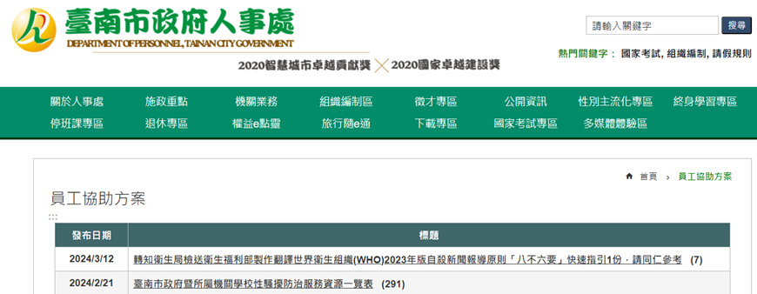
本處業已整備「臺南市政府暨所屬機關學校性騷擾防治服務資源一覽表」，請各機關可至本府人事處官方網站員工協助方案專區參閱

Slide 3
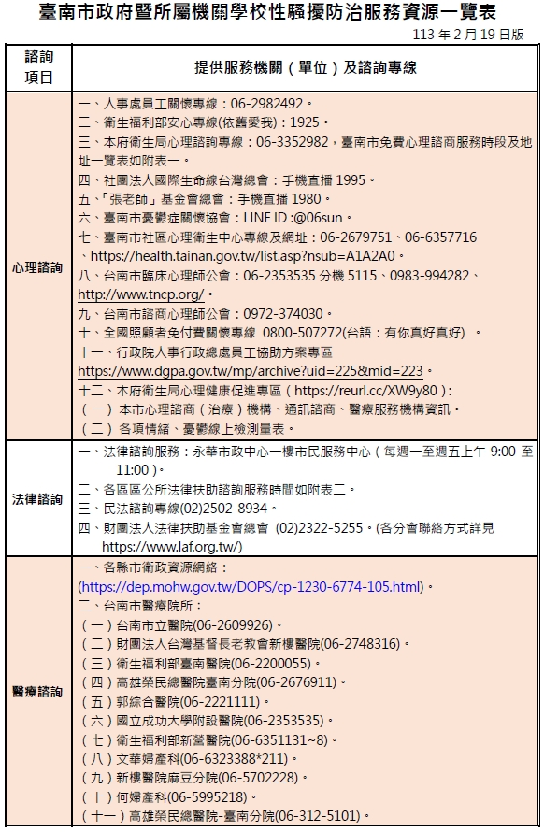
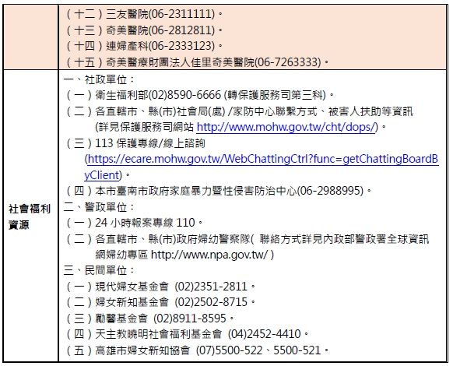
一覽表內含心理諮詢、法律諮詢、醫療諮詢及社會福利資源，並提供各區衛生所免費心理諮商及本府與各區公所法律扶助諮詢服務時段及地址供同仁參考運用

Slide 4
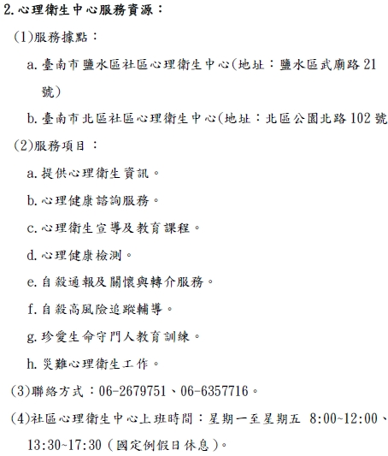
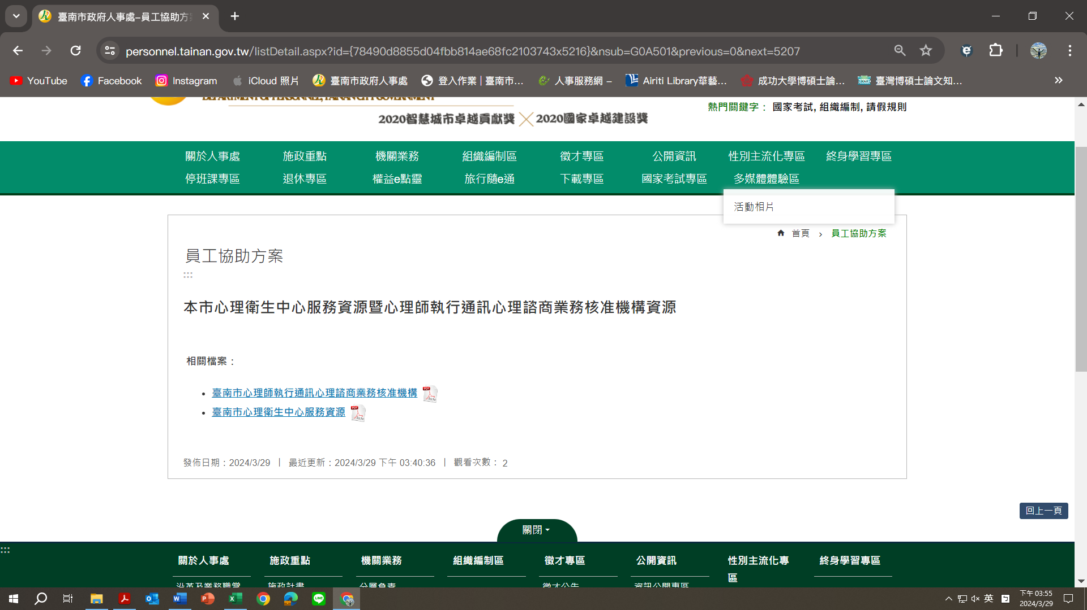
提供社區心理衛生中心相關訊息、聯絡方式等，請各機關協助宣導可至本府人事處官方網站員工協助方案專區參閱

Slide 5
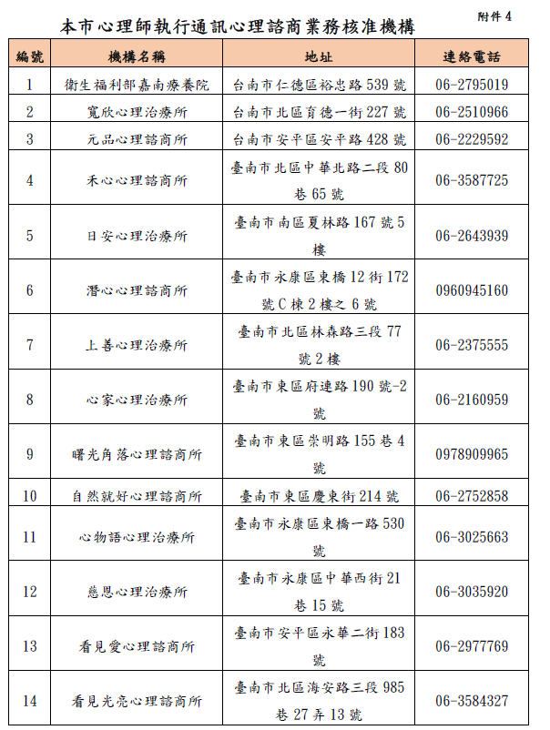
提供本市通訊心理諮商相關訊息、聯絡方式等，請各機關協助宣導可至本府人事處官方網站員工協助方案專區參閱

Slide 6

如遭遇性騷擾，
可參閱衛生福利部「提供被性騷擾怎麼辦？性騷擾被害人權益說明手冊」

Slide 7
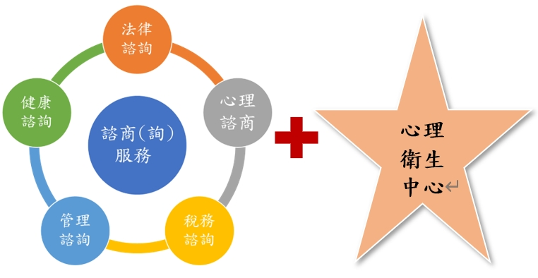
本府員工協助方案提供服務項目，請多加運用

Slide 8
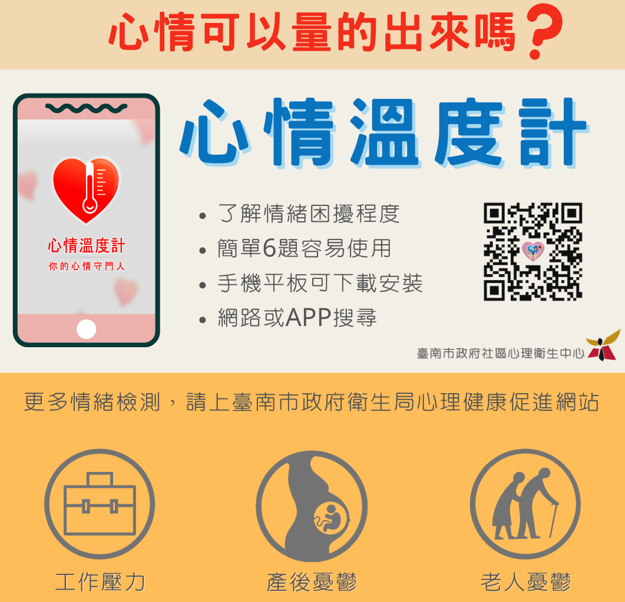

Slide 9
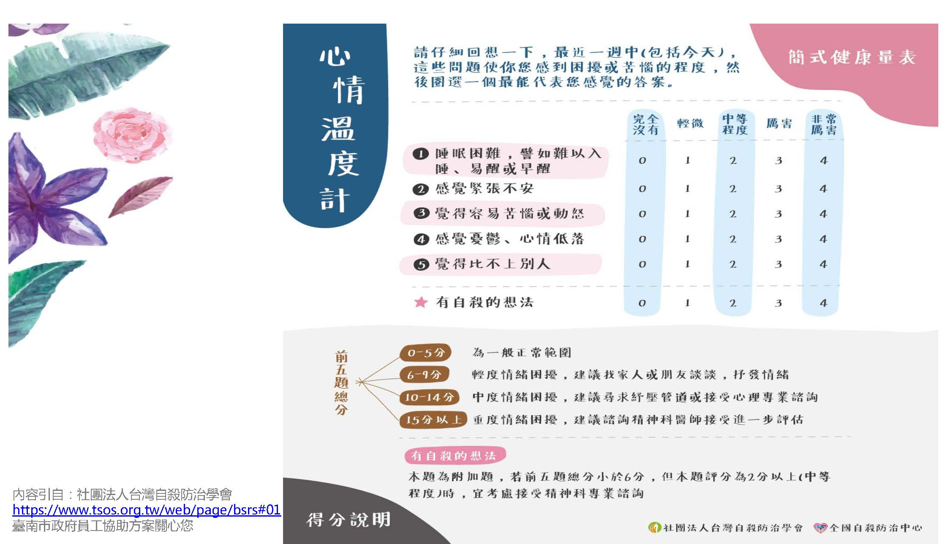

Slide 10
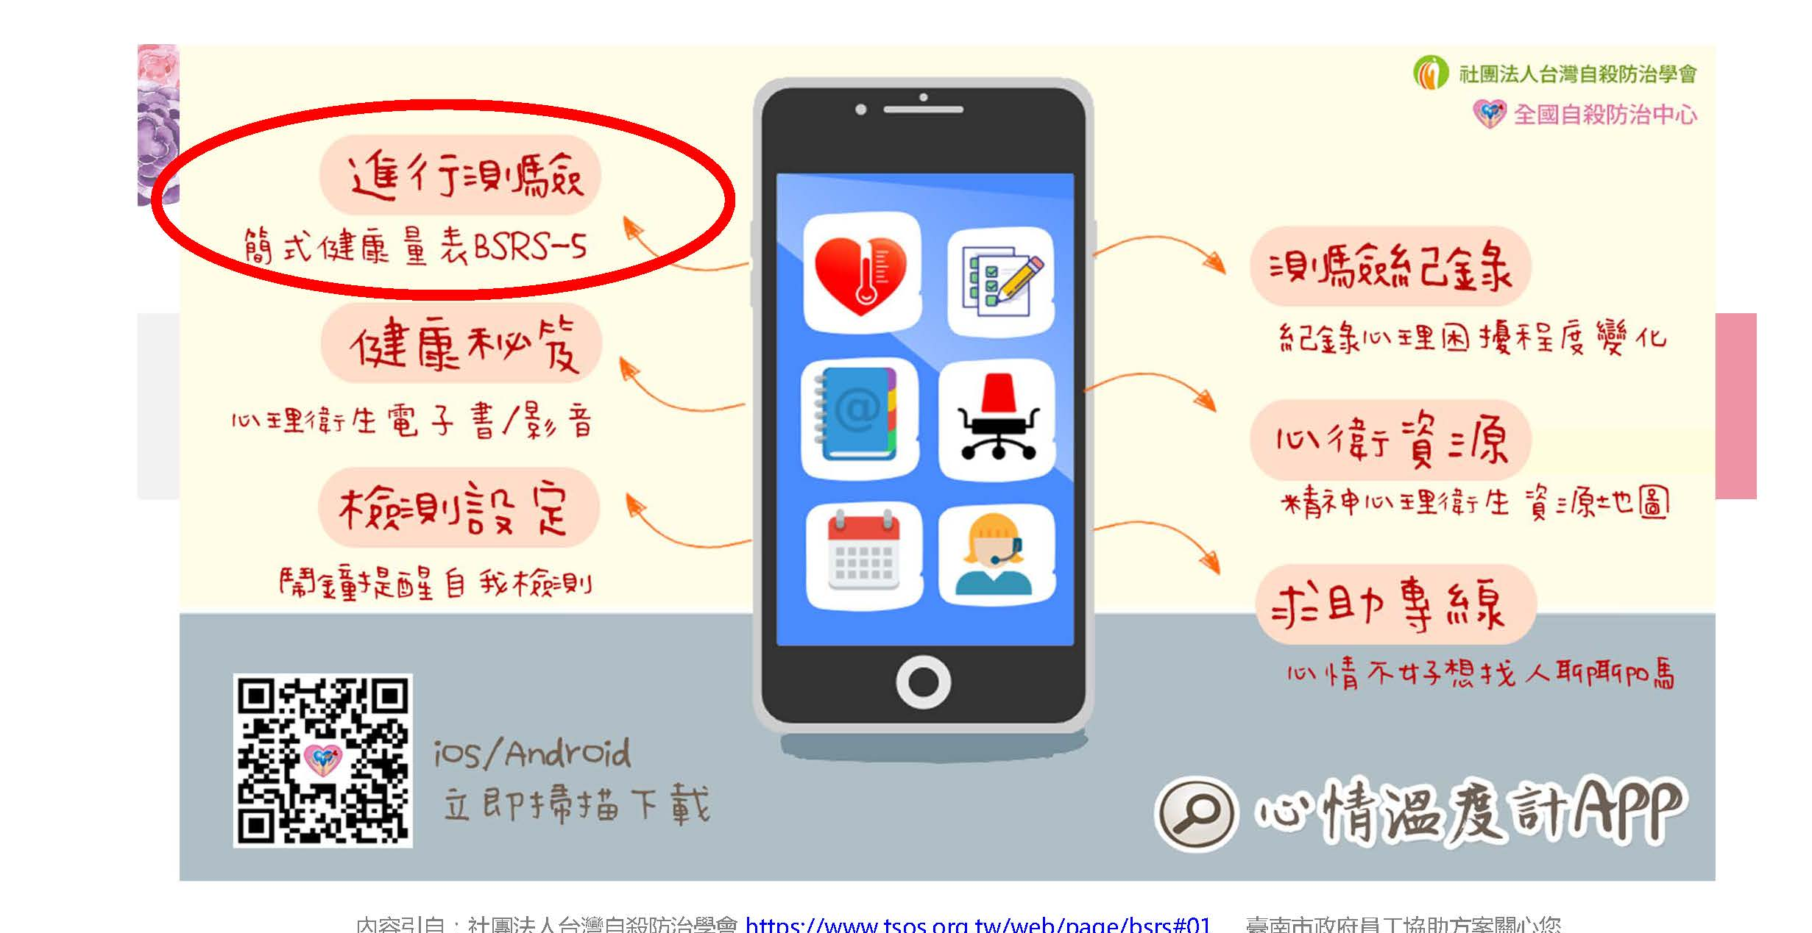

Slide 11



Slide 12


Slide 13


Slide 14

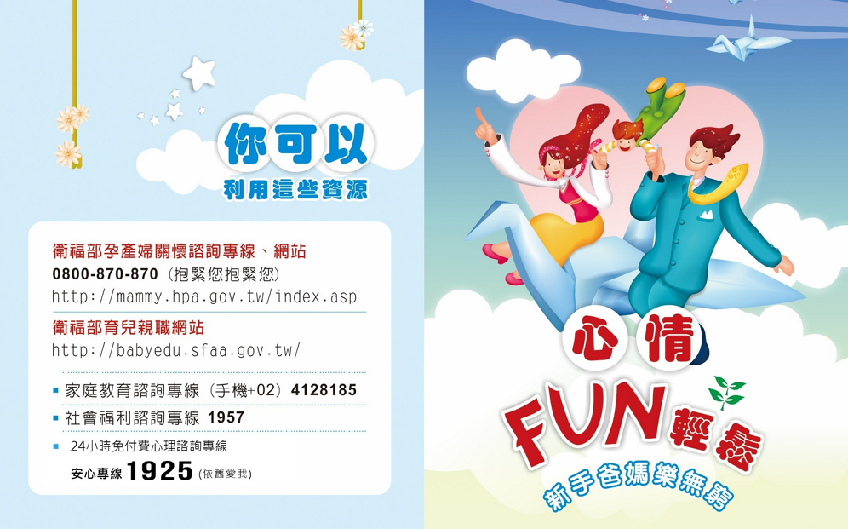
產後不憂鬱
支持+關心

Slide 15

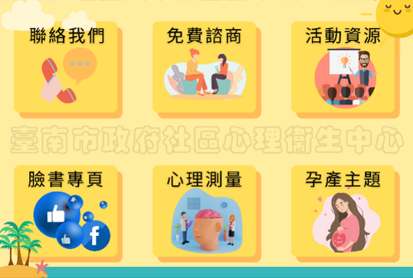
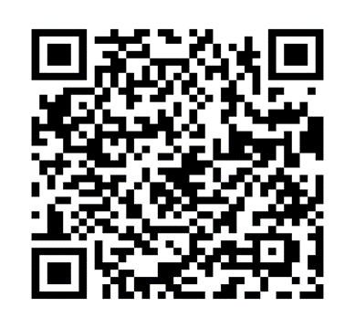
台南市社區心理衛生中心LINE@
支持+關心

